Slide 1


Junio, 2015

Slide 2
Ámbitos de acción
Aplicación que permite que los GGAA registren normas de manera virtual.
5.730 normas registradas en el SINA.
3.825 Analizadas.
(CD interactivo).
Conciliación de Conflicto competencial en Electrificación Rural.
13 Sectores analizados en sus alcances.
SEA
Ámbito Competencial
Ámbito Económico Financiero
Ámbito de la Información
Ámbito Normativo
650
Apoyos Técnicos
69
Documentos
Estado de situación de las Autonomías (3).
Fichas informativas de los GGAA.
7 boletines de análisis y estadísticas.
Elaboración de “Propuesta Técnica de Diálogo Rumbo al Pacto Fiscal.
Herramientas de costeo y tributos para los GGAA.
Estado situación económico financiero (2).

Slide 3
Metodologías
ANÁLISIS COMPETENCIAL
Alcances de las competencias
EVALUACIÓN DEL EJERCICIO EFECTIVO
Estado de avance de los GAM
METODOLOGÍAS DEL COSTEO COMPETENCIAL
13 Sectores publicados
SISTEMA. Metodología aplicada en niñez, desarrollo productivo y servicios básicos
Costo Mínimo necesario para el ejercicio de una competencia
Metodologías aplicadas en Servicios Básicos, establecimientos de salud de tercer nivel, y NAMAD

Slide 4

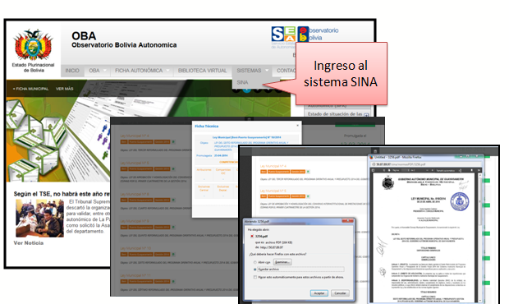

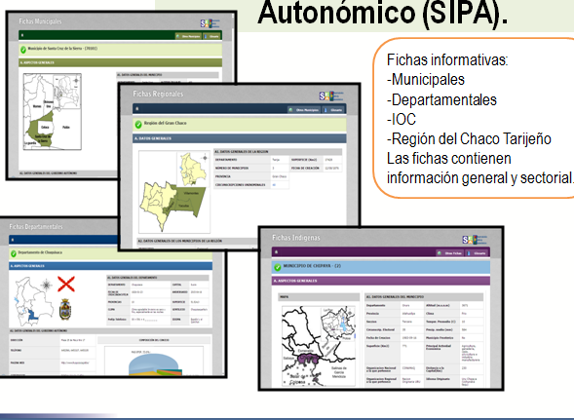
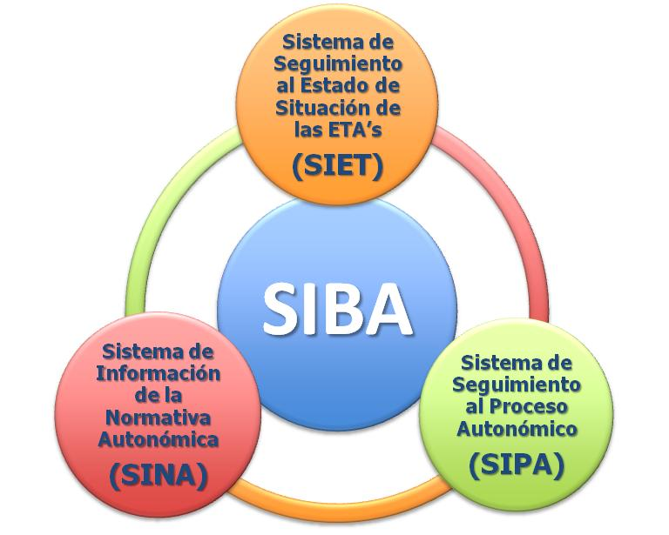
Sistema de Información de la Bolivia Autonómica SIBA

Slide 5
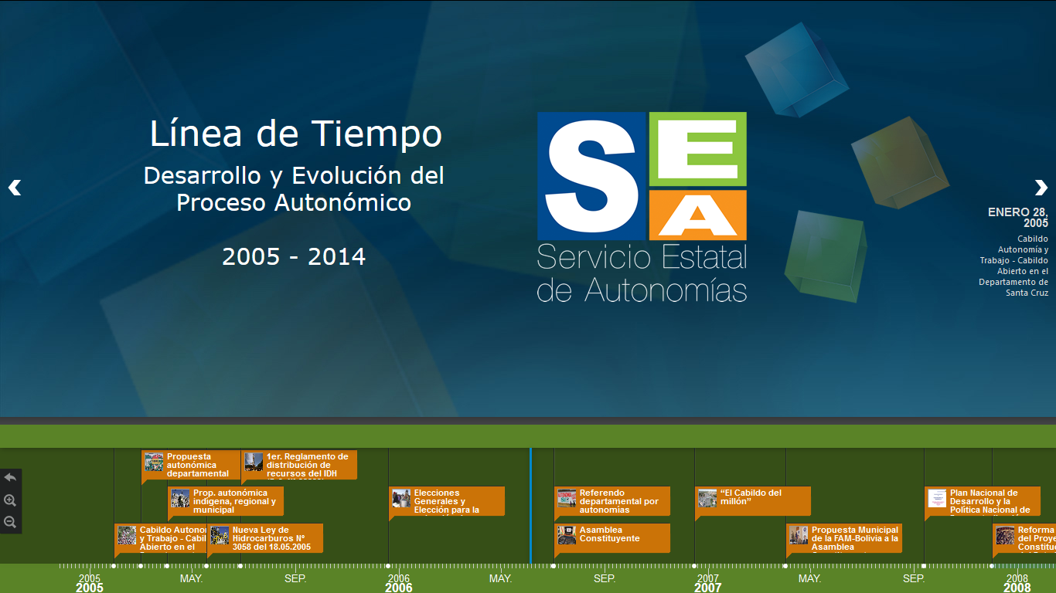
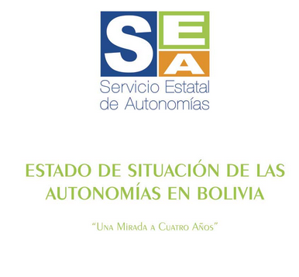



Próximamente
Open data

Slide 6

SEA en línea
24 módulos
70 cursos
Asistencia técnica
Virtual 350 Gobiernos

Slide 7
Gracias por su atención
Junio, 2015

